Slide 1
Лабораторная работа №6
Оптимизация вычислительно трудоемкого программного модуля для архитектуры Intel Xeon Phi. Метод Монте-Карло
Программирование для Intel Xeon Phi
При поддержке компании Intel
Горшков А.В.
Кафедра математического обеспечения ЭВМ

Slide 2
Содержание
Введение
Цели работы
Тестовая инфраструктура
Алгоритм Монте-Карло моделирования переноса излучения
Описание базовой версии программы
Прямой перенос базовой версии
Оптимизация 1: обновление структуры данных для хранения траектории фотона
Оптимизация 2: отказ от использования дублирующих массивов
Оптимизация 3: балансировка нагрузки
Общие результаты оптимизации
Дальнейшая оптимизация
Дополнительные задания
Литература

Slide 3
Введение
В настоящее время в медицинских исследованиях существует потребность в развитии новых безопасных и доступных методов диагностики, поскольку используемые традиционные методы (МРТ, КТ, ПЭТ) имеют ряд ограничений.
Классом наиболее перспективных методов диагностики, которые могут применяться как в сочетании с существующими методами, так и в некоторых случаях вместо них, являются оптические методы.
В лабораторной работе рассматривается алгоритм моделирования для одного из таких методов – оптической диффузионной спектроскопии (ОДС).

Slide 4
Цели работы
Обозначить основные направления и описать техники оптимизации алгоритма моделирования распространения излучения в сложных биологических тканях методом Монте-Карло для эффективного использования сопроцессоров Intel Xeon Phi:
  Изучение базовых принципов и особенностей алгоритма моделирования переноса излучения.
  Прямой перенос алгоритма на сопроцессор Intel Xeon Phi.
  Выявление «узких мест» в алгоритме с использованием соответствующих инструментов профилировки.
  Выполнение оптимизации алгоритма с последующей проверкой результатов его производительности.

Slide 5
Тестовая инфраструктура
Процессор | Intel Xeon E5-2690 (2.9 GHz, 8 ядер)
Сопроцессор | Intel Xeon Phi 7110X (61 ядро, 244 потока)
Память | 64 Gb
Операционная система | Linux CentOS 6.2
Компилятор, профилировщик, отладчик | Intel C/C++ Compiler 14

Slide 6
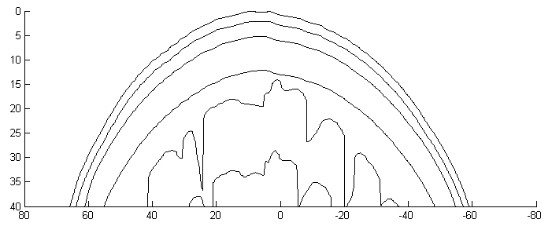
Алгоритм Монте-Карло моделирования переноса излучения…
Рассматривается объект в трехмерном пространстве, состоящий из набора слоев.
Каждый слой описывает
определенный тип биологической ткани, обладающей набором оптических характеристик.
Оптические характеристики постоянны в рамках слоя.
Например, если моделировать перенос излучения в голове человека, то в ней можно выделить такие слои, как кожа головы, жировая ткань, череп, цереброспинальная жидкость, серое и белое вещество головного мозга.

Slide 7
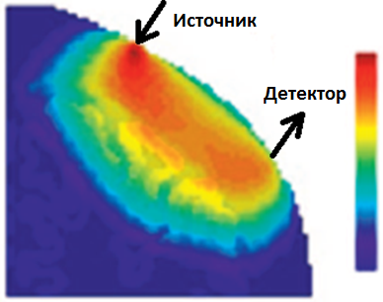
Алгоритм Монте-Карло моделирования переноса излучения…
Каждый слой характеризуется набором границ, описываемых триангулированными поверхностями.
Источник излучения представляет собой бесконечно тонкий луч фотонов и описывается направлением и положением в трехмерном пространстве.
Детектор - некоторая замкнутая область на поверхности исследуемого объекта, которая способна улавливать проходящие через нее фотоны.

Slide 8
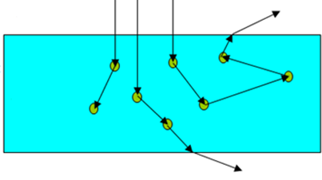
Алгоритм Монте-Карло моделирования переноса излучения…
Моделируется поведение набора фотонов в биоткани.
Фотоны с одинаковой траекторией движения объединяются в пакет, вес пакета принимается равным 1.
Пакет начинает движение от источника излучения.
На каждом шаге трассировки:
  Случайно выбирается новое направление движения пакета;
  Случайно выбирается длина свободного пробега пакета фотонов;
  Часть фотонов пакета поглощается средой (вес пакета уменьшается).
Трассировка завершается, если пакет вылетел за границы среды, либо если вес пакета становится меньше минимального.

Slide 9
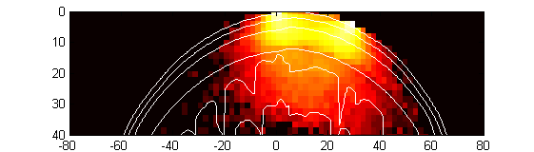
Алгоритм Монте-Карло моделирования переноса излучения
Результатами моделирования являются:
  интенсивность рассеянного назад излучения на детекторах (сигнал на детекторах);
  фотонные карты траекторий для каждого детектора (для фотонов, попавших из источника на детектор);
  общая карта траекторий (для всех фотонов).

Slide 10
Описание базовой версии программы…
Исходные коды различных версий программы находятся в каталоге src.
Исследуемый программный пакет состоит из трех компонент:
  Библиотеки для чтения XML файлов TinyXML [http://www.grinninglizard.com/tinyxml/];
  Библиотеки, содержащей набор функций для трассировки фотона в среде (xmcml);
  Исполняемого модуля, в задачи которого входит чтение параметров задачи, параллельный запуск процесса моделирования и запись результатов работы программы в файл (xmcmlLauncher).

Slide 11
Описание базовой версии программы…
Для компиляции программы в операционных системах семейства Windows следует воспользоваться проектом Visual Studio 2010.
При работе на ОС Linux компиляция осуществляется скриптами cpu_make.sh (компиляция для CPU) и mic_make.sh (компиляция для Intel Xeon Phi в режиме работы только на сопроцессоре).

Slide 12
Описание базовой версии программы…
Входными файлами программы являются:
  XML файл с описанием входных параметров задачи. В качестве примера к программе прилагается файл brain_915.xml, описывающий биоткани головы человека при длине волны источника излучения в 915 нм.
  SURFACE файл с описанием геометрии границ биотканей. В качестве примера к программе прилагается файл planes.surface. В данном случае реальная геометрия тканей головы человека аппроксимируется набором параллельных плоскостей. Файл имеет бинарный формат.

Slide 13
Описание базовой версии программы…
Для исследования производительности и проведения оптимизации программы имеет смысл варьировать только следующие параметры задачи (содержатся в XML файле):
  NumberOfPhotons – количество трассируемых фотонов. От этого параметра напрямую зависит время работы программы. Зависимость линейна.
  Area.PartitionNumber – содержит количество разбиений сетки по осям X, Y и Z. Сетка используется для хранения фотонных карт траекторий. Чем больше ее размер, тем больше памяти необходимо программе для работы.

Slide 14
Описание базовой версии программы…
При запуске программы используются следующие параметры командной строки (запуск программы без параметров приводит к выводу соответствующей справки):
Для просмотра результатов моделирования следует использовать программу mcmlVisualizer. Программа использует .NET Framework 4.0 и предназначена для работы на ОС Windows.

Slide 15
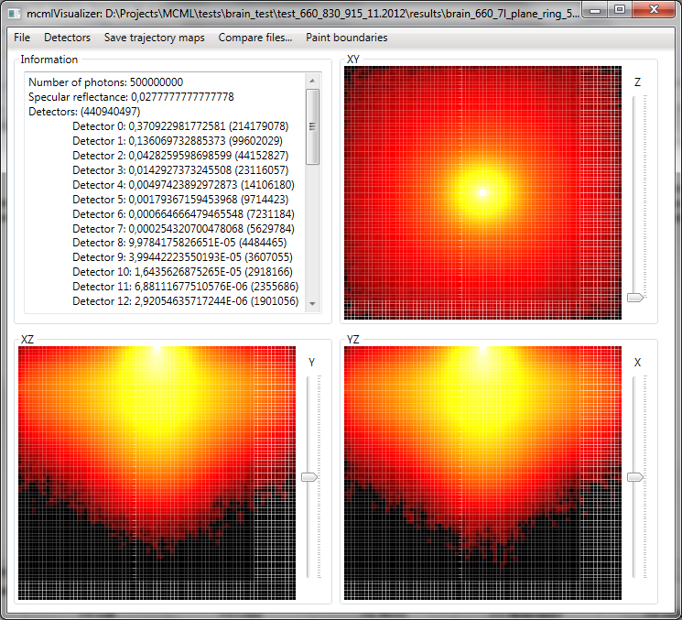
Описание базовой версии программы
Помимо визуализации результатов, программа mcmlVisualizer позволяет проводить сравнение двух *.mcml.out файлов на предмет их совпадения.
Обычное побитовое сравнение не всегда является показательным, поэтому для этих целей лучше использовать предложенную программу.

Slide 16
Прямой перенос базовой версии: особенности программы…
Распараллеливание ведется по фотонам, каждый поток обсчитывает свой набор траекторий (./Base/xmcmlLauncher/launcher_omp.cpp):

Slide 17
Прямой перенос базовой версии: особенности программы…
Результатами трассировки являются:
  Величина сигнала на детекторе – массив weightInDetector, количество элементов равно числу детекторов (в примере – 10), размер – 80 Б.
  Общая фотонная карта траекторий – массив commonTrajectory, количество элементов равно числу ячеек сетки (в примере – 100*100*50=500 000 элементов), размер – 4 МБ.
  Фотонные карты траекторий для каждого детектора – массив detectorTrajectory. Для каждого из детекторов хранится массив, аналогичный commonTrajectory, того же размера. Общий размер данных для 10 детекторов – 40 МБ.

Slide 18
Прямой перенос базовой версии: особенности программы…
Результаты трассировки сохраняются в структуре OutputInfo (./Base/xmcml/mcml_kernel_types.h):

Slide 19
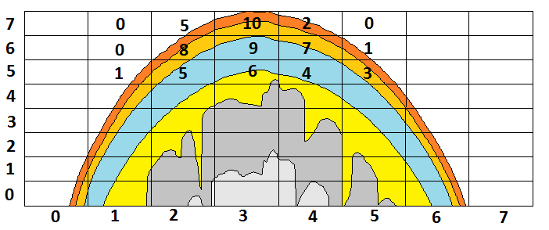
Прямой перенос базовой версии: особенности программы…
Фотонные карты траекторий хранятся в виде трехмерной сетки следующего вида:

Slide 20
Прямой перенос базовой версии: особенности программы…
Каждому фотону требуется доступ к массивам результатов для их обновления, а значит необходимо либо использовать синхронный доступ к данным на запись, либо воспользоваться техникой дублирования данных.
В исходной версии программы применяется второй подход: создаются копии результирующих массивов для каждого потока исполнения, а после окончания расчетов данные этих копий суммируются.
  Объем дополнительной памяти на CPU (8 потоков): 350 МБ
  Объем дополнительной памяти на MIC (240 потоков): более 10 ГБ (!)

Slide 21
Прямой перенос базовой версии: особенности программы
Еще одна особенность алгоритма состоит в необходимости хранения траектории каждого отдельного фотона в процессе его трассировки.
В исходной версии выделяется массив для хранения траектории для каждого потока. С точки зрения структур данных используется все та же трехмерная сетка, соответственно размер массива равен 4 МБ на поток.
Перед началом трассировки каждого отдельного фотона этот массив обнуляется.

Slide 22
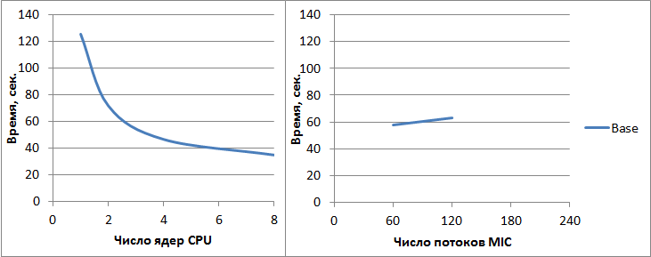
Прямой перенос базовой версии...
Для переноса используется режим работы только на сопроцессоре.
Первый шаг – компиляция программы под Intel Xeon Phi.
  Воспользуйтесь скриптом mic_make.sh.

Slide 23
Прямой перенос базовой версии
Время работы программы на сопроцессоре в 2 раза больше, чем на CPU.
Запуск программы в 240 потоков на Intel Xeon Phi невозможен в связи с недостатком памяти на сопроцессоре.

Slide 24
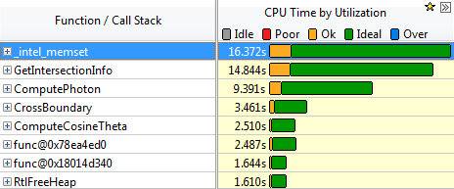
Оптимизация 1: обновление структуры данных для хранения траектории фотона…
Результаты профилировки базовой версии с помощью Intel VTune Amplifier XE:

Slide 25
Оптимизация 1: обновление структуры данных для хранения траектории фотона…
Наибольшее время занимает функция memset(), которая используется в момент начала процесса трассировки фотона для обнуления памяти, предназначенной для хранения траектории его движения (функция ComputePhoton(), ./Base/xmcml/mcml_kernel.cpp).
Кроме необходимости обнуления памяти на каждой итерации, текущий подход обладает еще несколькими недостатками. А именно, размер массива слишком велик по сравнению с размером L2 кэш памяти, и доступ к элементам массива осуществляется в случайном порядке (в силу случайности траектории фотона).

Slide 26
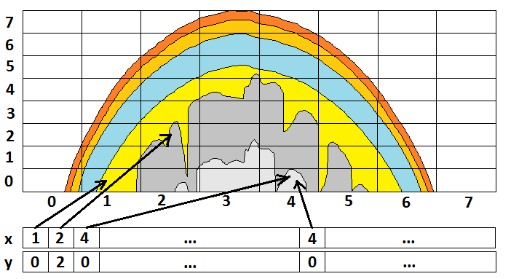
Оптимизация 1: обновление структуры данных для хранения траектории фотона…
Для устранения описанных выше недостатков предлагается хранить не число посещений данной ячейки для всей сетки, а список координат посещенных ячеек:

Slide 27
Оптимизация 1: обновление структуры данных для хранения траектории фотона…
Для хранения траектории фотона в виде списка координат вводится новый тип данных (./Opt1/xmcml/mcml_kernel_types.h):
Экспериментальные данные показывают, что максимальная длина траектории фотона в данном примере не превосходит 2048 шагов (эта величина существенно зависит от параметров биотканей и размера сетки). Размер структуры данных в этом случае составляет всего 6 КБ.

Slide 28
Оптимизация 1: обновление структуры данных для хранения траектории фотона…
Для того чтобы использовать эту новую структуру данных, в программу необходимо внести некоторые изменения:
  в функции LaunchOMP() меняем часть, связанную с выделением памяти под траекторию (./Opt1/xmcmlLauncher/launcher_omp.cpp).
  в функции ComputePhoton() избавляемся от обнуления памяти (./Opt1/xmcml/mcml_kernel.cpp).
  вводим новый тип данных – byte3 (./Opt1/xmcml/mcml_types.h).
  вводим новую функцию – GetAreaIndexVector() (./Opt1/xmcml/mcml_kernel.cpp).
  исправляем код функции UpdatePhotonTrajectory() (./Opt1/xmcml/mcml_kernel.cpp).
  необходимо полностью обновить функцию UpdateDetectorTrajectory() (./Opt1/xmcml/mcml_kernel.cpp).

Slide 29
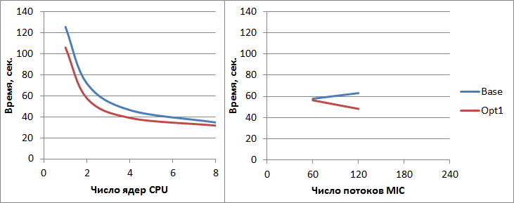
Оптимизация 1: обновление структуры данных для хранения траектории фотона
Ускорение на CPU
  В 1 поток – 18%;
  В 8 потоков – 9%.
Ускорение на MIC в 120 потоков – 31%.

Slide 30
Оптимизация 2: отказ от использования дублирующих массивов…
Основной недостаток текущей версии программы состоит в том, что мы не можем использовать все возможности сопроцессора – число потоков, на которых мы можем запустить программу, ограничено объемом памяти сопроцессора.
В нашем случае дублирование выполнено для двух типов результатов: общей фотонной карты траекторий и фотонных карт для каждого из детекторов:
  Общая фотонная карта траекторий: размер – 4 МБ на поток; число одновременных операций доступа велико => отказ от дублирования нецелесообразен.
  Фотонные карты для детекторов: размер – 40 МБ на поток; вероятность, что фотоны из разных потоков одновременно попадут на детектор мала => отказ от дублирования целесообразен.

Slide 31
Оптимизация 2: отказ от использования дублирующих массивов…
Для реализации предложенной идеи следует внести изменения в код программы:
  основные изменения коснутся функции параллельного запуска процесса моделирования LaunchOMP() (./Opt2/xmcmlLauncher/launcher_omp.cpp);
  вместо функций InitOutput() и FreeOutput() используются InitThreadOutput() и FreeThreadOutput() (./Opt2/xmcmlLauncher/launcher_omp.cpp);
  избавившись от дублирования, необходимо позаботиться о синхронизации в функциях UpdateDetectorTrajectory() и UpdateWeightInDetector() (./Opt2/xmcml/mcml_kernel.cpp).

Slide 32
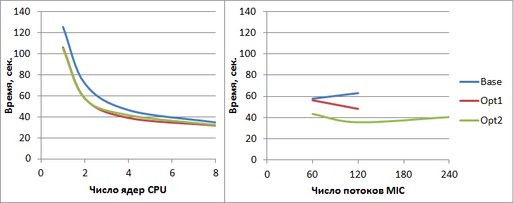
Оптимизация 2: отказ от использования дублирующих массивов
Время работы на CPU практически не изменилось.
Ускорение на MIC в 120 потоков – 35%.
Появилась возможность запуска программы в 240 потоков.

Slide 33

Оптимизация 3: балансировка нагрузки…
Профилировка программы с использованием Intel VTune Amplifier XE выявила еще одну особенность используемого алгоритма – разное время выполнения отдельных потоков:

Slide 34
Оптимизация 3: балансировка нагрузки…
Меняем статическую схему балансировки нагрузки на динамическую (./Opt3/xmcmlLauncher/launcher_omp.cpp):

Slide 35
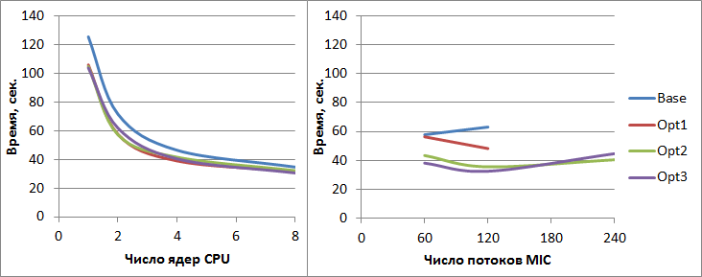
Оптимизация 3: балансировка нагрузки
Время работы на CPU незначительно уменьшилось.
Время работы на MIC уменьшилось на 9%.
Минимальное время на MIC достигается на 120 потоках.

Slide 36
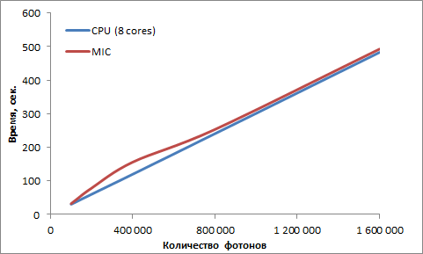
Общие результаты оптимизации
Удалось повысить производительность программы для Intel Xeon Phi вдвое.
Время работы программы на сопроцессоре Intel Xeon Phi примерно соответствует времени ее работы на CPU.

Slide 37
Дальнейшая оптимизация
Для эффективной работы программы на Intel Xeon Phi требуется ее векторизация.
Необходим анализ существующих алгоритмов поиска пересечений с целью выбора наиболее подходящего для работы на сопроцессоре, и его дальнейшая оптимизация.
Отдельного обсуждения заслуживает выбор модели программирования на сопроцессоре, которую следует использовать для переноса.
Не стоит пренебрегать такими стандартными подходами к оптимизации кода на Intel Xeon Phi, как работа с выровненными данными, использование команд программной предвыборки данных и др.

Slide 38
Дополнительные задания
Реализовать версию алгоритма с дублированием массива сигналов на детекторах – output->weightInDetector (избавиться от синхронизации записи результатов в этот массив). Оценить целесообразность такой оптимизации.
Реализовать версию алгоритма, работающего в режиме offload. Выносить на сопроцессор имеет смысл только распараллеленную часть кода, все остальное должно делаться на процессоре.
Применить технику двойной буферизации в режиме offload для обеспечения эффективной передачи результатов моделирования с сопроцессора на CPU. На каждой итерации, начиная со второй, в момент обсчета новой порции фотонов можно организовать передачу результатов трассировки предыдущей порции на CPU.

Slide 39
Литература
Intel Xeon Phi Coprocessor System Software Developers Guide, revision 2.03, 2012
Best Known Methods for Using OpenMP on Intel Many Integrated Core (Intel MIC) Architecture, Volume 1a, January 29, 2013
J. Jeffers, J. Reinders. Intel Xeon Phi Coprocessor High Performance Programming. -Morgan Kaufmann, 2013. -432 p.
Intel Developer Zone [http://software.intel.com/en-us/mic-developer]

Slide 40
Авторский коллектив
Горшков Антон Валерьевич,
ассистент кафедры Математического обеспечения ЭВМ факультета ВМК ННГУ.
anton.v.gorshkov@gmail.com

